Slide 1
Herzlich willkommen an der bsd.
Marc Gilomen,
Konrektor bsd.
marc.gilomen@bsd-bern.ch

Slide 2
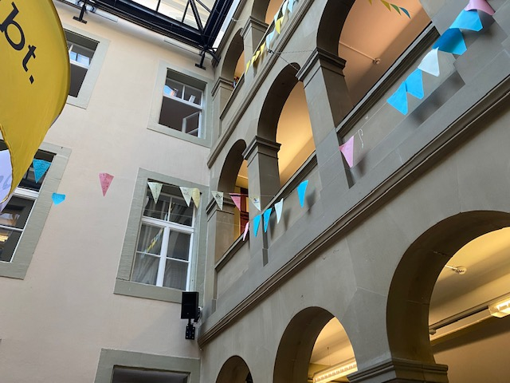
Neue Klassen an der bsd.
DHA 7
DHF 12
Brückenangebote 6
Fachleute Apotheke 5

Slide 3
Informationen
www.pharmasuisse.org
www.bsd-bern.ch

Slide 4
Übersicht
Grundbildungsmodell
Handlungskompetenzorientierter Unterricht
Stundenplan
Zusatzfächer
Fragen

Slide 5
Grundbildungsmodell
V
Vertrag

Slide 6
FAPO
3 Jahre Ausbildung
2 – 1 – 1 Schultag / Woche
4 – 4 – 7 Tage ÜK / Jahr
Fremdsprache (Französisch oder Englisch)
Stützkurse, Freikurse, Erweiterte Allgemeinbildung (BM-Vorbereitung) ab 2. Lehrjahr
Abschluss: Eidgenössisches Fähigkeitszeugnis (EFZ)

Slide 7
Bildungsplan
Pädagogische Grundlage
Bewältigung der Handlungs-situationen
Beschreibt die Handlungs-kompetenzen
Mindeststandards und QV relevant
Notes:
Der vorliegende Bildungsplan ist die berufspädagogische Grundlage der beruflichen Grundbildung für die Fachfrau Apotheke / für den Fachmann Apotheke. Ziel der beruflichen Grundbildung ist die kompetente Bewältigung von berufstypischen Handlungssituationen. Damit dies gelingt, bauen die Lernenden im Laufe der Ausbildung die in diesem Bildungsplan beschriebenen Handlungskompetenzen auf. Diese sind als Mindeststandards für die Ausbildung zu verstehen und definieren, was in den Qualifikationsverfahren maximal geprüft werden darf.

Slide 8
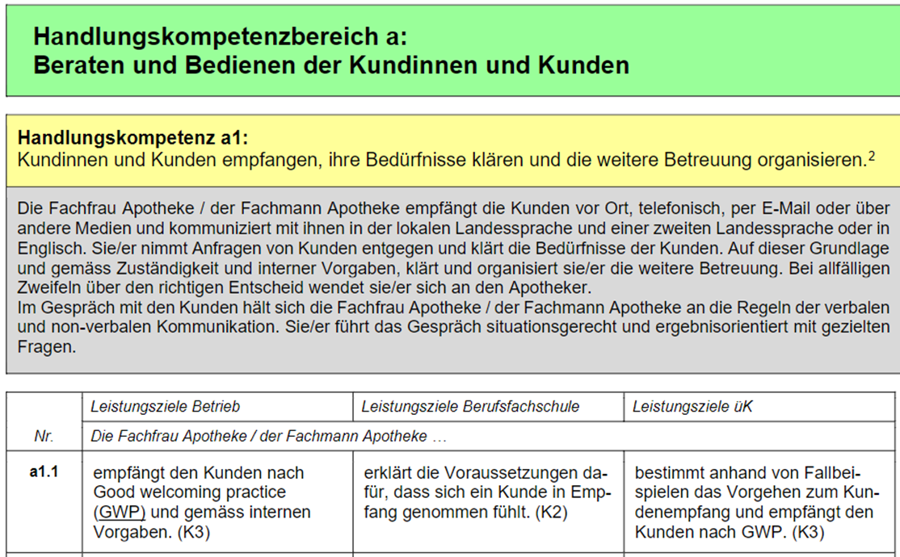
Aufbau Bildungsplan
Handlungs-kompetenzenbereich
Handlungskompetenz
Arbeitssituation
Leistungsziel
Notes:
Der neue Bildungsplan ist Handlungskompetenzorientiert aufgebaut ist und die Leistungsziele immer einen Bezug zu Arbeitssituationen im Berufsalltag haben.
Aufbau des Bildungsplan:
Hier ein Beispiel aus dem Handlungskompetenzbereich a (grün), Handlungskompetenzen a1 (gelb) Arbeitssituation (grau) und die Leistungsziele (weiss)
Die Leistungsziele sind den drei Lernorten Betrieb, Berufsfachschule und üK zugeteilt. Somit ist klar, welcher Lernort während der dreijährigen Ausbildung für welche Inhalte verantwortlich ist.

Slide 9
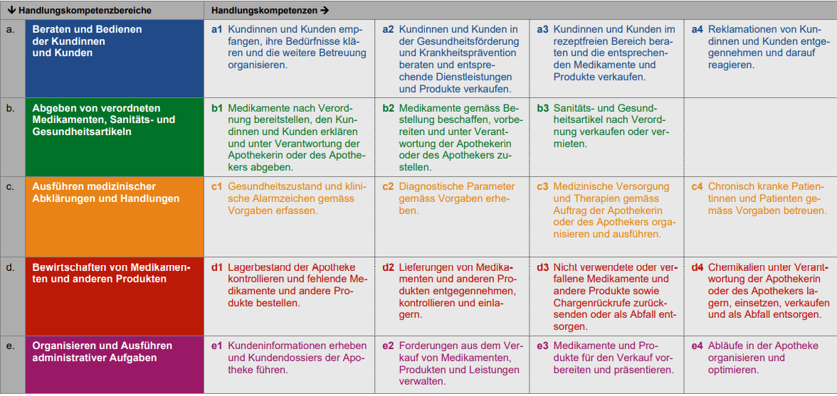
Einteilung Handlungskompetenzen
Notes:
Der neu Bildungsplan ist nun in fünf Handlungskompetenzbereiche gegliedert (grün). Diesen Bereichen sind wiederum 19 Handlungskompetenzen zugeordnet (gelb)
HKB a beinhaltet das Beraten und Bedienen der Kundinnen und Kunden im rezeptfreien Bereich. Die genaueren Inhalte sind im Beschrieb der Handlungskompetenzen ersichtlich.
Im HKB a sind auch die Fremdsprachen mit 20 Lektionen pro Semester vertreten. Zu den Fremdsprachen komme ich später.
HKB b beinhaltet den rezeptpflichtigen Verkauf sowie die Abgabe von Gesundheitsartikeln.
HKB c ist neu. Er beinhaltet das Ausführen medizinischer Abklärungen und Handlungen. Im 1. Semester wird die Wundversorgung thematisiert (c3), im 2-4. Semester werden Algorithmen zum Evaluieren von Alarmzeichen und weiteres Vorgehen besprochen (c1). Im 3 und 4. Semester kommt das Erheben von diagnostischen Parametern wie Blutdruck, Blutzucker, Cholesterinspiegel dazu (c2) (Hygienevorschriften bei der Blutentnahme, Methodik der Blutprobenanalyse, Folgen von Abweichungen zu den Normwerten). Im 5. Semester werden gesetzliche Vorschriften zum Ausführen von medizinischen Handlungen thematisiert. Geplant war auch das Ausführen von Injektionen (c3.5,c3.6). c4 beinhaltet das Betreuen von chronisch kranken Patienten. Dies ermöglicht eine Vernetzung verschiedener besprochener Erkrankungen.
HKB d beinhaltet Warenbewirtschaftung mit einem sehr engen Bezug zu den Abläufen in der Apotheke. In diesem Bereich wird z.B im d2.5 Vorschriften über die Lagerung von BM thematisiert oder die ganze Handlungskompetenz d4 beinhaltet das Chemikaliengesetz mit Umgang, Schutzmassnahmen, Kennzeichnungssystem. Im d4.4 sind die Grundlagen über die Herstellung von Mischungen inkl. Berechnungen.
HKB e beinhaltet Administration und Marketing wiederum mit einem sehr engen Bezug zu den Anforderungen in einer Apotheke. Zum Beispiel wird das elektronische Patientendossier (e1.1), Datenschutz und Geheimhaltung (e1.4), Krankenversicherungsgesetz mit Tarifen und Abrechnungsmodalitäten (e2.2), Q-Systeme in der Apotheke (e4.2) aber auch Marketinggrundlagen (e.3.1), Rechnungen (e2.3) werden thematisiert.
Die Herstellungen im Labor wurden auf ein Minimum reduziert und sind neu mit einem Leistungsziel im Betrieb und der Berufsfachschule im Bereich d4 im Thema Chemikalien integriert und wird nicht mehr praktisch geprüft. Es steht natürlich weiterhin jedem Lehrbetrieb frei, ihre Lernenden in diesem Bereich zusätzlich zu schulen.

Slide 10
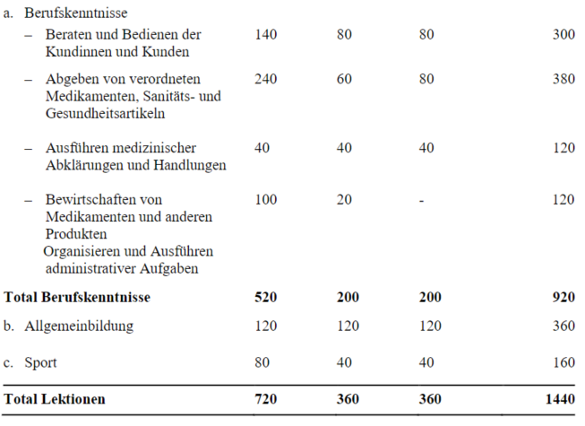
Lektionentabelle BiVo
Die Berufskenntnisse werden in vier Handlungs-kompetenzbereiche und nicht in Fächer eingeteilt.
Die Noten werden entsprechend den HKB generiert.
Die Allgemeinbildung wird nach Rahmenlehrplan unterrichtet.
Notes:
Die Lektionentabelle der BiVo umfasst 1440 Lektionen über die drei Lehrjahre. Im 1. Lehrjahr sind es total 720 Lektionen und im 2. und 3. Lehrjahr sind es je 360 Lektionen. Das heisst, im 1. Lehrjahr werden die Lernenden 2 Schultage habe und im 2. und 3. LJ je einen Schultag.
Berufskenntnisse:
Das Total der Lektionen für die Berufskenntnisse ist im 1. Lehrjahr bei 520 und im 2. und 3. Lehrjahr bei je 200 Lektionen.
Die Berufskenntnisse werden in vier Handlungskompetenzbereiche und nicht in Fächer eingeteilt. Es gibt also keine Noten mehr für GKT, Galenik oder Gesetze etc. es werden Noten pro Handlungskompetenzenbereich generiert. Es gibt eine Note für den Bereich "Beraten und Bedienen", "Abgeben von Medikamenten", "Ausführen von medizinischer Abklärung" und "Bewirtschaften von Medikamenten bzw. Organisieren administrativer Aufgaben".
Der Bereich "Beraten und Bedienen" hat insgesamt 300 Lektionen (inkl. Fremdsprache), der Bereich " Abgeben von Medikamenten" insgesamt 380 Lektionen. Die anderen zwei Bereiche haben je 120 Lektionen. Der Bereich d und e wird gemeinsam bewertet.
Fremdsprache wird im HKB A unterrichtet und zählt dann zu der Note in diesem Bereich.
Allgemeinbildung:
Die Allgemeinbildung hat pro Jahr 120 Lektionen. Die Allgemeinbildung (abgekürzt ABU) richtet sich nach den Vorgaben des Rahmenlehrplans.
Sport
Der Sport beinhaltet im 1. Jahr 80 Lektionen und im 2. und 3. Jahr je 40 Lektionen.
Die totale Anzahl der Lektionen verändert sich mit der Reform nicht.

Slide 11
Detaillierte Lektionentabelle
Übersicht der Handlungskompetenzen Berufsfachschule | Lektionen pro Semester
 | 1. Lehrjahr |  | 2. Lehrjahr |  | 3. Lehrjahr
 | 1 | 2 | 3 | 4 | 5 | 6
a. Beraten und Bedienen der Kundinnen und Kunden | 80 | 60 | 40 | 40 | 40 | 40
a1 Kundinnen und Kunden empfangen, deren Bedürfnisse klären und die weitere Betreuung organisieren. | 10 | -- | -- | -- | -- | --
a2 Kundinnen und Kunden in der Gesundheitsförderung und Krankheitsprävention beraten und entsprechende Dienstleistungen und Produkte verkaufen. | 30 | 10 | -- | -- | -- | 20
a3 Kundinnen und Kunden im rezeptfreien Bereich beraten und die entsprechenden Medikamente und Produkte verkaufen. | 20 | 20 | 20 | 20 | 20 | 20
a4 Reklamationen von Kundinnen und Kunden entgegennehmen und darauf reagieren. | -- | 10 | -- | -- | -- | --
Fremdsprache | 20 | 20 | 20 | 20 | 20 | 20
b. Abgeben von verordneten Medikamenten, Sanitäts- und Gesundheitsartikeln | 120 | 120 | 20 | 40 | 40 | 40
b1 Medikamente nach Verordnungen bereitstellen, den Kundinnen und Kunden erklären und unter Verantwortung der Apothekerin oder des Apothekers abgeben. | 120 | 110 | 20 | 40 | 40 | 40
b2 Medikamente gemäss Bestellung beschaffen, vorbereiten und unter Verantwortung der Apothekerin oder des Apothekers zustellen. b3 Sanitäts- und Gesundheitsartikel nach Verordnung verkaufen oder vermieten. | -- | 10 | -- | -- | -- | --
c. Ausführen medizinischer Abklärungen und Handlungen | 20 | 20 | 20 | 20 | 20 | 20
c1 Gesundheitszustand und klinische Alarmzeichen gemäss Vorgabe erfassen. |  | 20 | 20 | 10
c2 Diagnostische Parameter gemäss Vorgabe erheben. | -- | -- | -- |  | 10 | --
c3 Medizinische Versorgung und Therapien gemäss Auftrag der Apothekerin oder des Apothekers organisieren und ausführen. | 20 | -- | -- | 10 | -- | --
c4 Chronisch kranke Patientinnen und Patienten gemäss Vorgabe betreuen. | -- | -- | -- | -- | 10 | 20
Übersicht der Handlungskompetenzen Berufsfachschule | Lektionen pro Semester
 | 1. Lehrjahr |  | 2. Lehrjahr |  | 3. Lehrjahr
 | 1 | 2 | 3 | 4 | 5 | 6
d. Bewirtschaften von Medikamenten und anderen Produkten | 40 | 40
d1 Lagerbestand der Apotheke kontrollieren und fehlende Medikamente und andere Produkte bestellen. | 20 | 10 | -- | -- | -- | --
d2 Lieferungen von Medika­menten und anderen Produkten entgegennehmen, kontrollieren und einlagern. | 20 | -- | -- | -- | -- | --
d3 Nicht verwendete, verfallene Medikamente und andere Produkte sowie Chargenrückrufe zurücksenden oder als Abfall entsorgen. | -- | 10 | -- | -- | -- | --
d4 Chemikalien unter Verantwortung der Apothekerin oder des Apothekers lagern, einsetzen, verkaufen und als Abfall entsorgen. | -- | 20 | -- | -- | -- | --
e. Organisieren und Ausführen administrativer Aufgaben |  | 20 | 20
e1 Kundeninformationen erheben und Kundendossiers der Apotheke führen. | -- | 10 | -- | -- | -- | --
e2 Forderungen aus dem Verkauf von Medikamenten, Produkten und Leistungen verwalten. | -- | -- | 10 | -- | -- | --
e3 Medikamente und Produkte für den Verkauf vorbereiten und präsentieren. | -- | 10 | -- | -- | -- | --
e4 Abläufe in der Apotheke organisieren und optimieren. | -- | -- | 10 | -- | -- | --
Notes:
Auf dieser Folie sehen wir die detaillierte Aufteilung der 920 Lektionen Berufskenntnisse auf die Handlungskompetenzen und die Semester. Die Aufteilung basiert auf der Lektionentablle der BiVo und ist abgestimmt auf die Lernortkooperations-Tabelle
Leistungsziele für die Fremdsprache sind im HKB a definiert. Es sind pro Jahr 40 Lektionen geplant.
Eventuell:
Das allgemeine Sprachniveau A2 bleibt (mündlich und schriftlich) erhalten. Ein Niveau B1 wird in bestimmten Handlungssituationen mündlich erwartet, wo entsprechende Leistungsziele in der Fremdsprache formuliert sind. Das dazugehörende Fachvokabular wird ebenfalls erlernt.
Also Ziel ist es für bestimmte Situationen, welche im Lehrplan genau definiert werden, ein Niveau B1 zu erreichen.
Eine Autorengruppe evaluiert, welche Situationen als relevant erachtet werden d.h. im Fremdsprachenunterricht erlernt werden sollen. Die weitere Didaktisierung ist noch offen.

Slide 12
Fremdsprache
Die Fremdsprache richtet sich weiterhin nach den kantonalen Angeboten (Deutsch, Italienisch, Französisch oder Englisch)
Sie ist Teil des Handlungskompetenzbereichs a «Beraten und Bedienen der Kundinnen und Kunden»
Sie wird im Zeugnis nicht mehr separat ausgewiesen.

Slide 13
Leistungsziele Fremdsprache
a1.8 Empfängt Kundinnen und Kunden, klärt ihre Bedürfnisse und organisiert die weitere Betreuung in einer zweiten Landessprache oder in Englisch. (K3)
a2.9 führt ein einfaches Gespräch zu Gesundheitsförderung und Krankheitsprävention in einer zweiten Landessprache oder in Englisch. (K3)
a3.8 führt ein einfaches Verkaufs- und Beratungsgespräch von nicht rezeptpflichtigen Produkten in einer zweiten Landesprache oder in Englisch durch. (K3)
a4.7 führt ein einfaches Reklamationsgespräch in einer zweiten Landesprache oder in Englisch durch. (K3)
Notes:
Nun zeige ich alle Leistungsziele für die Fremdpsprachen. Es sind pro Jahr 40 Lektionen geplant.
Das allgemeine Sprachniveau A2 bleibt (mündlich und schriftlich) erhalten. Ein Niveau B1 wird in bestimmten Handlungssituationen mündlich erwartet, wo entsprechende Leistungsziele in der Fremdsprache formuliert sind. Das dazugehörende Fachvokabular wird ebenfalls erlernt.
Also Ziel ist es für bestimmte Situationen, welche im Lehrplan genau definiert werden, ein Niveau B1 zu erreichen.
Eine Autorengruppe evaluiert, welche Situationen als relevant erachtet werden d.h. im Fremdsprachenunterricht erlernt werden sollen. Die weitere Didaktisierung ist noch offen.

Slide 14
HKO
Der Unterricht bzw. das Zeugnis wird nicht mehr nach Fächern, sondern nach Handlungskompetenz-bereichen organisiert und bewertet.
Notes:
Neu ist, dass die Krankheiten in Themenbereichen zusammengefasst werden und als Situationen im Unterricht vermittelt werden. Dazu möchte ich nun ein Beispiel aus dem Handlungskompetenzenbereich b und a machen:

Slide 15
Beispiel Schullehrplan HKB b
Konkreter Situationsbeschrieb Schullehrplan:
Der Stammkunde übergibt Ihnen ein Spitalaustrittsrezept nach einem Herzinfarkt.
Leistungsziele b1.3 bis b1.12
Notes:
Aus der Arbeitssituation wurde für das 5. Semester der konkrete Situationenbeschrieb für den Schullehrplan erarbeitet, welcher wie folgt lautet:
Jede Handlungskomeptenz hat eine verschiedene Anzahl von Leistungzielen definiert, die Handlungskompetenz b.1 kennt 12 verschiedene Leistungsziele
Für diese Situation stehen 20 Lektionen zur Verfügung.

Slide 16
Beispiel Schullehrplan HKB b
Leistungsziele und Inhalte im Schullehrplan für die Situation „Spitalaustrittrezept"
Leistungsziel | Inhalt
[b1.3] erkennt aufgrund der Verordnung, auf Basis des Wissens in Anatomie, Physiologie und Pathologie sowie des Grundwissens zu häufig verordneten Wirkstoffgruppen, welche Erkrankungen (Indikationsgebiet) behandelt werden. (K3) | Heparine, Vitamin-K-Antangonisten, DOAK, Thrombozytenaggregationshemmer, Nitrate, Betablocker etc. Venenthrombose, Myokardinfarkt, Angina Pectoris etc.
[b1.4] beschreibt die Bedeutung von unerwünschten Wirkungen, Interaktionen und Kontraindikationen für die Abgabe von Medikamenten. (K2) | ACE-Hemmer, Statine, Nitrate etc.
Notes:
Im Schullehrplan sind nun zu dieser Situation verschiedene Leistungsziele vorgegeben und mit konkreten Inhalten versehen. Ich mache hier ein Beispiel mit dem Leistungsziel b1.3 und b1.4. Beim Leistungsziel b1.3. werden die Wirkstoffgruppen und die Anatomie, Physiologie und Pathologie der verschiedenen Erkrankungen besprochen. In dieser spezifischen Situation werden nun … bearbeitet. Beim Leistungsziel b1.4 wird auf die UAW, Interaktionen, KI eingegangen.
Jedes Leistungsziel nimmt wieder Bezug zu der Situation
Erlaubt so einen handlungsorientierten Unterricht
Auch die Praxisaufträge für den Betrieb und den üK sind auf die Kompetenzbereiche abgestimmt und im Schullehrplan ersichtlich.

Slide 17
Beispiel Schullehrplan HKB b
Leistungsziele und Inhalte im Schullehrplan für die Situation „Spitalaustrittrezept"
Leistungsziel | Inhalt
[b1.6] erklärt den Stellenwert von Generika und beschreibt die Kriterien für den Entscheid, verordnete Medikamente durch Generika zu ersetzen. (K3) | Generikasubstitutionen
[b1.9] beschreibt zu häufig verordneten Wirkstoffgruppen deren korrekte Anwendung, informiert über allfällige Vorsichtsmassnahmen und legt die Möglichkeiten therapieergänzender Massnahmen und Produkte dar. (K4) | Anwendung der besprochenen Spezialitäten
Notes:
Weitere Beispiele zu den Leistungszielen.

Slide 18
Beispiel Schullehrplan HKB b
Leistungsziele und Inhalte im Schullehrplan für die Situation „Spitalaustrittrezept"
Leistungsziel | Inhalt
[b1.12] beschreibt die Grundlagen, die Regeln und das Vorgehen für Vorbezüge und Arzneimittelabgaben ohne ärztliche Verordnung. (K2) | Abgabe von Antihypertensiva ohne Rezept
Notes:
Die Leistungsziele beinhaltet viele fachkundliche Inhalte, aber auch solche mit allgemeinerem Inhalt, z.b. Themen wie Gesetz, Galenik, Komplementärmedizin.
Stopp:
Lehrer sollen Bildunsplan selber durchlesen für 30 Minuten.

Slide 19
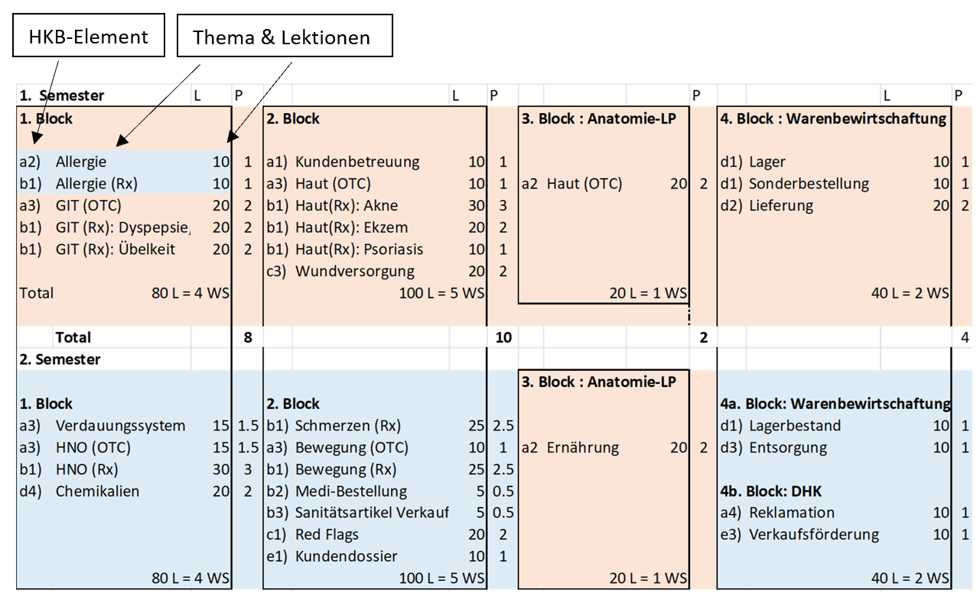
Stundenplan

Slide 20
Stundenplan 1. Lehrjahr

Slide 21
Stundenplan 1. Lehrjahr
Zeugnis:
Berufskundliche schulische Bildung (BSB) |  | Kürzel
A | Beraten und Bedienen der Kundinnen und Kunden | DBB
B | Abgeben von verordneten Medikamenten, Sanitäts- und Gesundheitsartikeln | DAVM
C | Ausführen medizinischer Abklärungen und Handlungen | DAMA
D E | Bewirtschaften von Medikamenten und anderen Produkten Organisieren und Ausführen administrativer Aufgaben | DBMP
Allgemeine schulische Bildung (ASB)
 | Sprache und Kommunikation | SPK
 | Gesellschaft | G
Sport (SPO)
 | Sport | SP

Slide 22
Zusatzangebote
Stützkurse:
Unterstützung im allgemeinbildenden Unterricht
Unterstützung im fachlichen Unterricht
Freikurse bzw. EA-Kurse (BM-Vorbereitung):
Anatomie
Mathematik
Französisch / Englisch

Slide 23
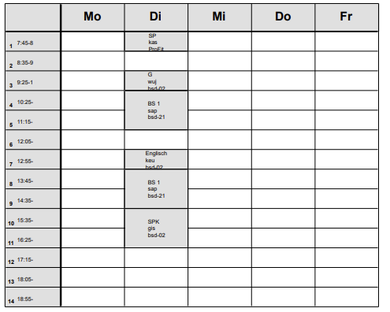
Stundenplan 2. Lehrjahr
FF / SK
Zeugnis:
FF
Berufskundliche schulische Bildung (BSB) |  | Kürzel
A | Beraten und Bedienen der Kundinnen und Kunden | DBB
B | Abgeben von verordneten Medikamenten, Sanitäts- und Gesundheitsartikeln | DAVM
C | Ausführen medizinischer Abklärungen und Handlungen | DAMA
D E | Bewirtschaften von Medikamenten und anderen Produkten Organisieren und Ausführen administrativer Aufgaben | DBMP
Allgemeine schulische Bildung (ASB)
 | Sprache und Kommunikation | SPK
 | Gesellschaft | G
Sport (SPO)
 | Sport | SP
Freifach
 | allfällige Freifächer pro Schule

Slide 24
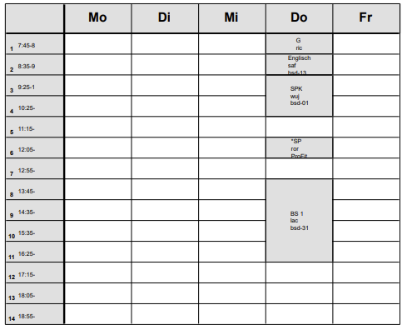
Stundenplan 3. Lehrjahr
FF / SK
Zeugnis:
FF
Berufskundliche schulische Bildung (BSB) |  | Kürzel
A | Beraten und Bedienen der Kundinnen und Kunden | DBB
B | Abgeben von verordneten Medikamenten, Sanitäts- und Gesundheitsartikeln | DAVM
C | Ausführen medizinischer Abklärungen und Handlungen | DAMA
D E | Bewirtschaften von Medikamenten und anderen Produkten Organisieren und Ausführen administrativer Aufgaben | DBMP
Allgemeine schulische Bildung (ASB)
 | Sprache und Kommunikation | SPK
 | Gesellschaft | G
Sport (SPO)
 | Sport | SP
Freifach
 | allfällige Freifächer pro Schule

Slide 25
Fragen

Slide 26
?

